Slide 1
練習

Slide 2
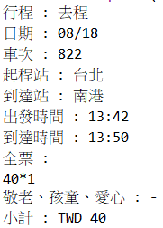
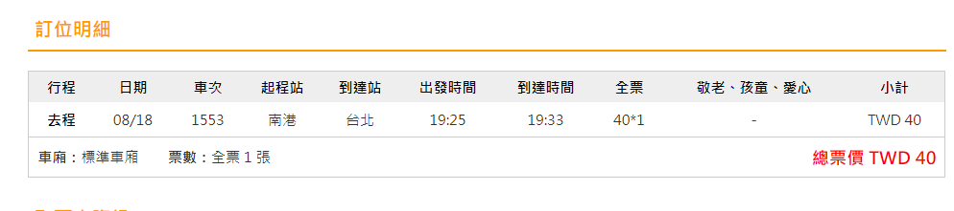
目標
自動線上訂高鐵票，該練習只需要做到得到訂票明細，不需要完成訂票

Slide 3
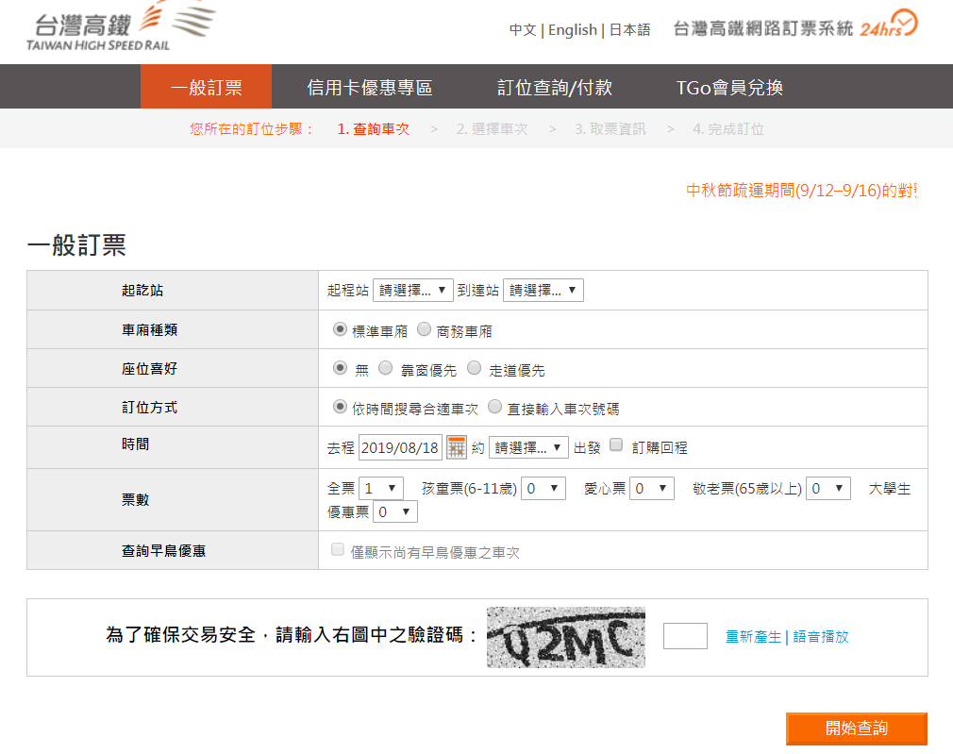
資料來源
https://irs.thsrc.com.tw/IMINT

Slide 4
流程
得到目標網站的正確回應
抓取驗證碼
發出訂票form的請求
取得訂票明細

Slide 5
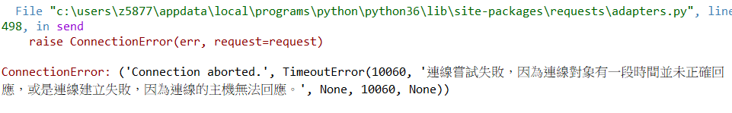
步驟一，得到目標網站的正確回應
import requests as req
res=req.get(url='https://irs.thsrc.com.tw/IMINT')
會有這種請求失敗的原因，是因為請求header不符合他後端需要的驗證
可以利用Chrome開發者工具查看請求的header需要有哪些資料

Slide 6
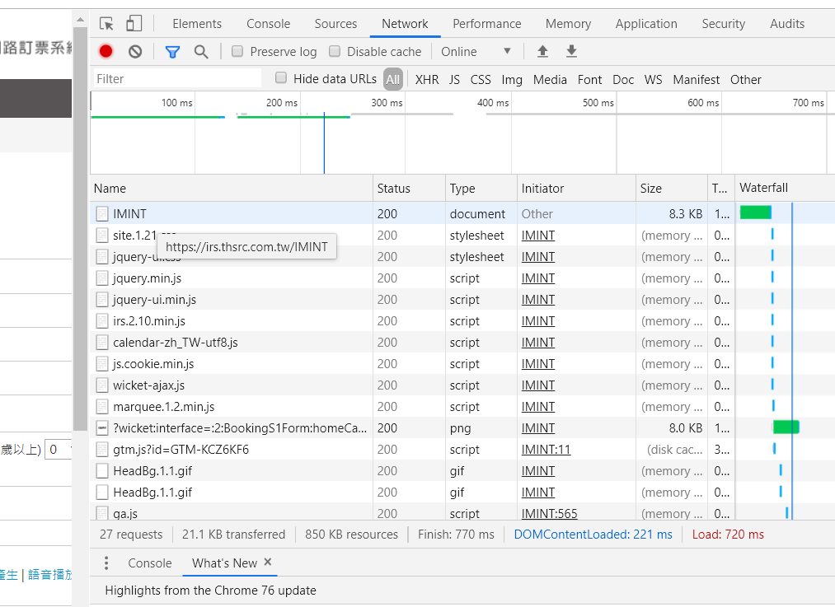

步驟一，得到目標網站的正確回應
按F12後切到Network分頁，然後重新整理頁面讓它擷取請求
通常都在前幾筆，因為需要先請求該網頁再載入相關的資料

Slide 7
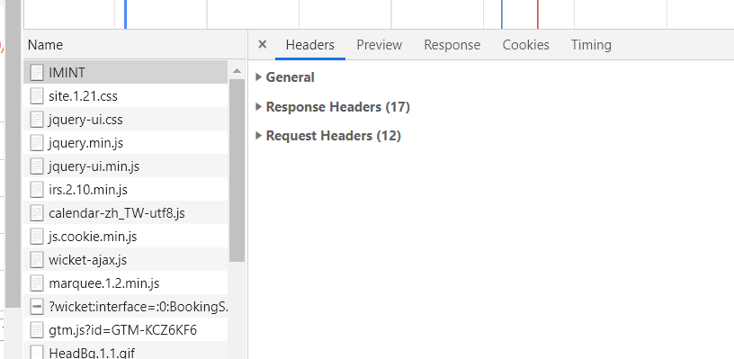
步驟一，得到目標網站的正確回應
點一下會看到Request Headers

Slide 8
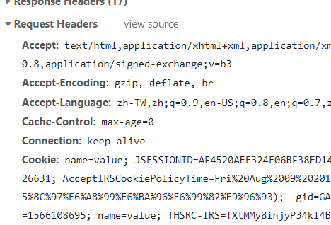
步驟一，得到目標網站的正確回應
將這些弄成python字典資料，除了Cookie以外

Slide 9
步驟一，得到目標網站的正確回應
import requests as req
headers={
'Accept': 'text/html,application/xhtml+xml,application/xml;q=0.9,image/webp,image/apng,*/*;q=0.8,application/signed-exchange;v=b3',
'Accept-Encoding': 'gzip, deflate, br',
'Accept-Language': 'zh-TW,zh;q=0.9,en-US;q=0.8,en;q=0.7,zh-CN;q=0.6',
'Cache-Control': 'max-age=0',
'Connection': 'keep-alive',
'Host': 'irs.thsrc.com.tw',
'Sec-Fetch-Mode': 'navigate',
'Sec-Fetch-Site': 'none',
'Sec-Fetch-User': '?1',
'Upgrade-Insecure-Requests': '1',
'User-Agent': 'Mozilla/5.0 (Windows NT 10.0; Win64; x64) AppleWebKit/537.36 (KHTML, like Gecko) Chrome/76.0.3809.100 Safari/537.36'
}
res=req.get(url='https://irs.thsrc.com.tw/IMINT', headers=headers)

Slide 10

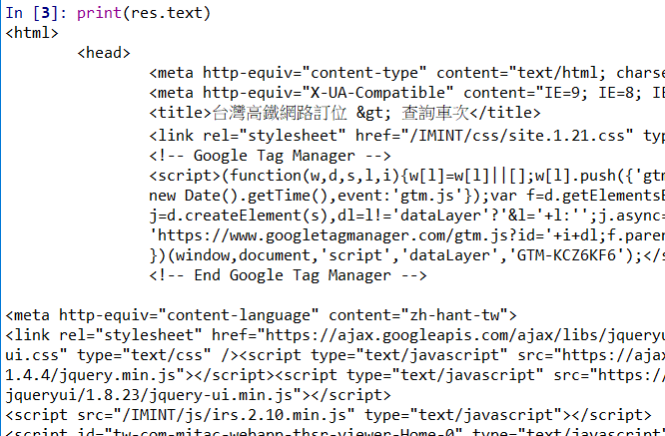
步驟一，得到目標網站的正確回應
print(res.status_code)
print(res.text)

Slide 11
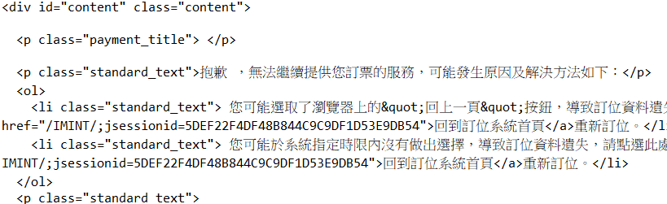
步驟二，抓取驗證碼
from bs4 import BeautifulSoup
soup=BeautifulSoup(res.text, 'html.parser')
# 抓到<img>
captcha_img=soup.find(name='img', attrs={'id': 'BookingS1Form_homeCaptcha_passCode'})
# base url + <img>['src']
img_data=req.get(url='https://irs.thsrc.com.tw'+captcha_img['src'], headers=headers)
print(img_data.text)
雖然status code 200，但結果並無法確實得到影像
因為該GET是使用新的session，伺服器有檢查機制
每個session需對應正確的captcha code
所以須修改第一步驟(下一頁)

Slide 12
步驟一，得到目標網站的正確回應
import requests as req
rs=req.session() # 之後所有請求皆使用該session
headers={
'Accept': 'text/html,application/xhtml+xml,application/xml;q=0.9,image/webp,image/apng,*/*;q=0.8,application/signed-exchange;v=b3',
'Accept-Encoding': 'gzip, deflate, br',
'Accept-Language': 'zh-TW,zh;q=0.9,en-US;q=0.8,en;q=0.7,zh-CN;q=0.6',
'Cache-Control': 'max-age=0',
'Connection': 'keep-alive',
'Host': 'irs.thsrc.com.tw',
'Sec-Fetch-Mode': 'navigate',
'Sec-Fetch-Site': 'none',
'Sec-Fetch-User': '?1',
'Upgrade-Insecure-Requests': '1',
'User-Agent': 'Mozilla/5.0 (Windows NT 10.0; Win64; x64) AppleWebKit/537.36 (KHTML, like Gecko) Chrome/76.0.3809.100 Safari/537.36'
}
res=rs.get(url='https://irs.thsrc.com.tw/IMINT', headers=headers)

Slide 13
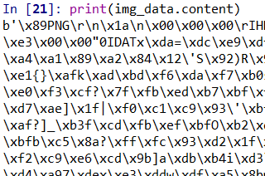
步驟二，抓取驗證碼
from bs4 import BeautifulSoup
soup=BeautifulSoup(res.text, 'html.parser')
# 抓到<img>
captcha_img=soup.find(name='img', attrs={'id': 'BookingS1Form_homeCaptcha_passCode'})
# base url + <img>['src']
img_data=rs.get(url='https://irs.thsrc.com.tw'+captcha_img['src'], headers=headers)
print(img_data.content) # 印出bytes資料

Slide 14
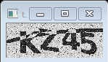
步驟二，抓取驗證碼
# convert bytes data to cv2 mat
import cv2
import numpy as np
img_data = np.fromstring(img_data.content, np.uint8)
img_data = cv2.imdecode(img_data, cv2.IMREAD_COLOR)
# show image
cv2.imshow('test', img_data)
cv2.waitKey(0)
cv2.destroyAllWindows()

Slide 15
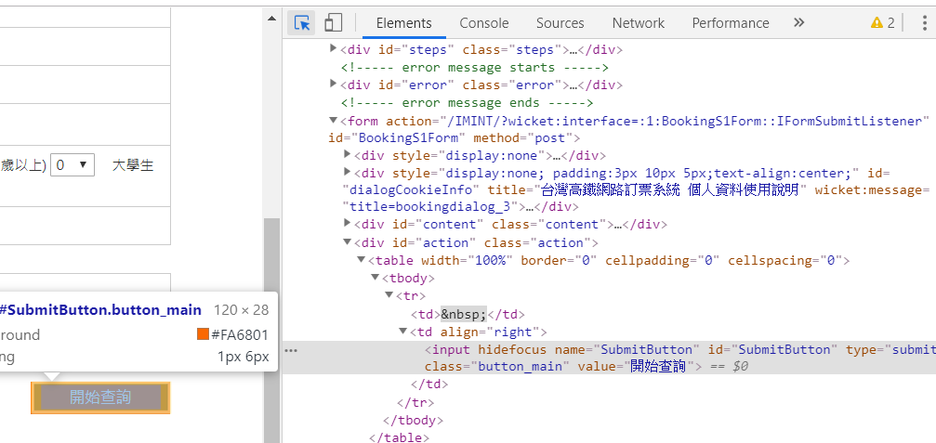

步驟三，發出訂票form的請求
該按鈕是<input> type=‘submit’，代表是<form>中的提交按鈕
可以看到form的action和method

Slide 16
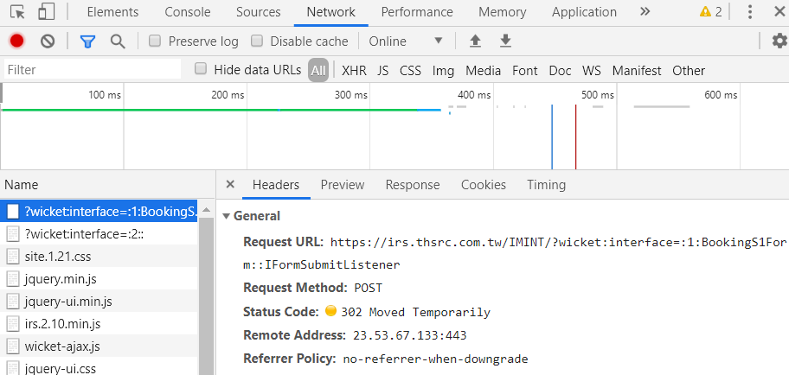
步驟三，發出訂票form的請求
可以操作一次並擷取請求查看該請求的url、method和需要的參數

Slide 17
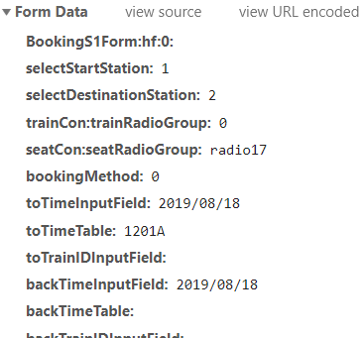
步驟三，發出訂票form的請求
往下拉可以看到Form Data，這就是該POST的內容
將它建成python字典資料，有些沒有value就略過

Slide 18
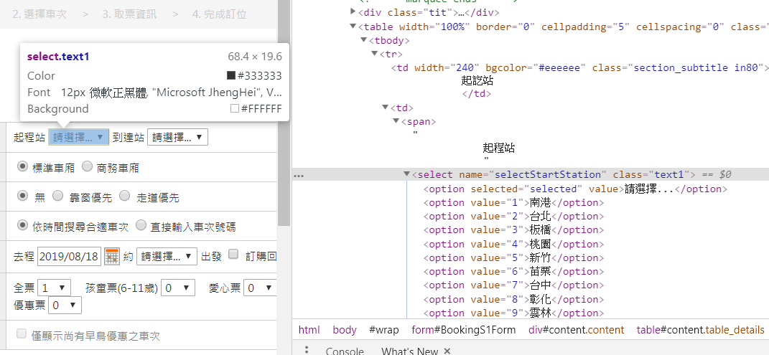

步驟三，發出訂票form的請求
以selectStartStation為例，該key的參數值就是這些對應的value
Ex: 1就是南港

Slide 19
步驟三，發出訂票form的請求
# captcha_code=recognize_captcha(img_data)
print('輸入驗證碼: ')
captcha_code=input()
data={
'selectStartStation': '2',
'selectDestinationStation': '1',
'trainCon:trainRadioGroup': '0',
'seatCon:seatRadioGroup': 'radio17',
'bookingMethod': '0',
'toTimeInputField': '2019/08/18',
'toTimeTable': '1201A',
'backTimeInputField': '2019/08/18',
'ticketPanel:rows:0:ticketAmount': '1F',
'ticketPanel:rows:1:ticketAmount': '0H',
'ticketPanel:rows:2:ticketAmount': '0W',
'ticketPanel:rows:3:ticketAmount': '0E',
'ticketPanel:rows:4:ticketAmount': '0P',
'homeCaptcha:securityCode': captcha_code
}
該範例驗證碼由手動輸入
可以修改成影像辨識

Slide 20
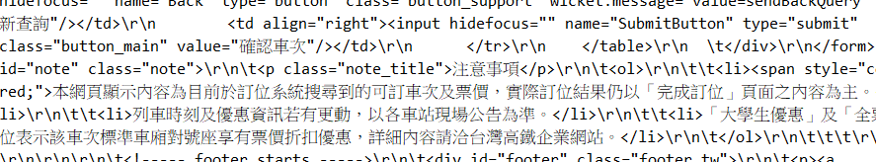
步驟三，發出訂票form的請求
submit_url=soup.find(name='form', attrs={'id': 'BookingS1Form'})
# concat base url and form[‘action’]
submit_url='https://irs.thsrc.com.tw/IMINT'+submit_url['action']
# 使用一樣的session post
submit=rs.post(url=submit_url, headers=headers, data=data)
print(submit.text)

Slide 21
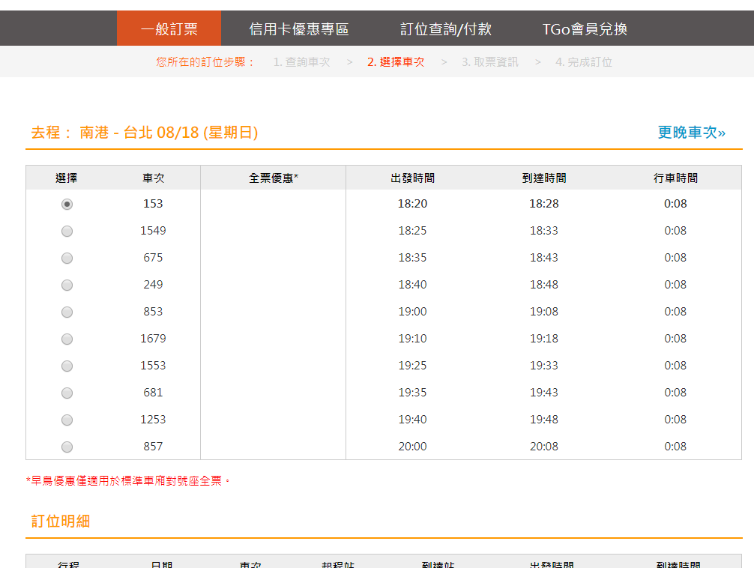
步驟三，發出訂票form的請求
目前已經進到這畫面
需要再提交"確認車次"
才能得到訂單明細

Slide 22
步驟三，發出訂票form的請求
data={
'TrainQueryDataViewPanel:TrainGroup': 'radio17'
}
soup=BeautifulSoup(submit.text, 'html.parser')
submit_url=soup.find(name='form', attrs={'id': 'BookingS2Form'})
submit_url='https://irs.thsrc.com.tw/IMINT'+submit_url['action']
submit=rs.post(url=submit_url, headers=headers, data=data)
利用一樣的手法擷取提交表單的請求
可以發現只有一個參數
TrainQueryDataViewPanel:TrainGroup
該範例就選第一個車次

Slide 23
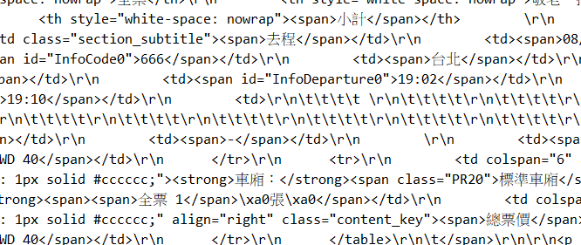
步驟三，發出訂票form的請求
print(submit.text)

Slide 24
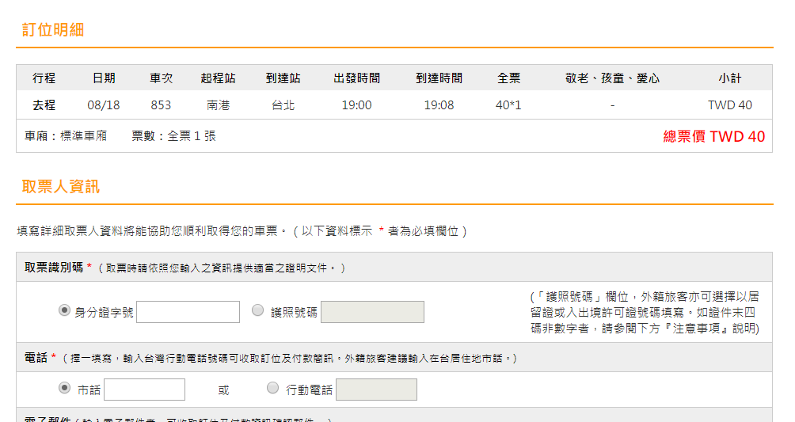
步驟三，發出訂票form的請求
目前已經在該頁面
該明細為該練習的目標

Slide 25
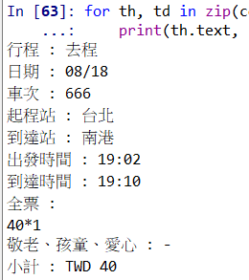
步驟四，取得訂票明細
soup=BeautifulSoup(submit.text, 'html.parser’)
# 取得明細table
book_info_table=soup.find_all(name='table', attrs={'class': 'table_simple'})[0]
# table欄位名稱
columns=book_info_table.find_all(name='tr')[0]
# table資料
value=book_info_table.find_all(name='tr')[1]
# zip and for each
for th, td in zip(columns.findChildren(recursive=False), value.findChildren(recursive=False)):
print(th.text, ':', td.text)

